Slide 1

入行论139课
寂天菩萨 著
索达吉仁波切 宣讲
生西法师 辅导

Slide 2

自大圣境五台山
文殊加持入心间
祈祷晋美彭措足
证悟意传求加持
顶礼本师释迦摩尼佛
顶礼文殊智慧勇士
顶礼传承大恩上师
为度化一切众生发无上殊胜的菩提心而学习

Slide 3

顶礼寂天菩萨
尽舍国政善开显
稀奇佛子行之理
弘扬佛陀教法者
寂天菩萨前顶礼

Slide 4
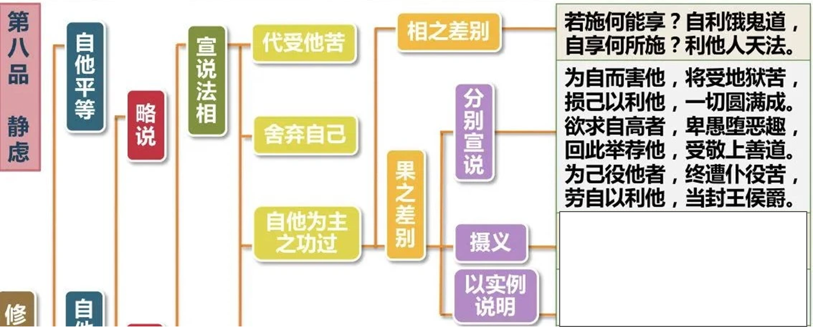
入行论138课科判

Slide 5

入行论·第139课
索达吉仁波切 宣讲
139课总义归摄
本课我们要继续学习果之差别中的“摄义”“以实例说明”。之后学习第四个子科判——自他不相换之过患，本课通过“真实宣说”中的“未见之过患”及“可见之过患”两部分进行宣说。
具体内容为：1.世间所有的安乐，全部是从利他产生，世间所有的痛苦，全部是从自利形成。
2.通过观察求自利的凡夫与唯利他的释迦摩尼佛可以直观地了知自利和利他得果的差别。
3.若不能以自乐换他苦，虽然我们的肉眼看不到轮回中的过患，但可以通过诸佛菩萨的教证来安立，即不但不能成佛且轮回当中也不会有快乐。
4.自他不能相换的过患在今生当中也可以现量见到很多，以主仆为例，双方应相互利益各取所需，打破这种规律则双方利益均会受损。
皈 依

Slide 6
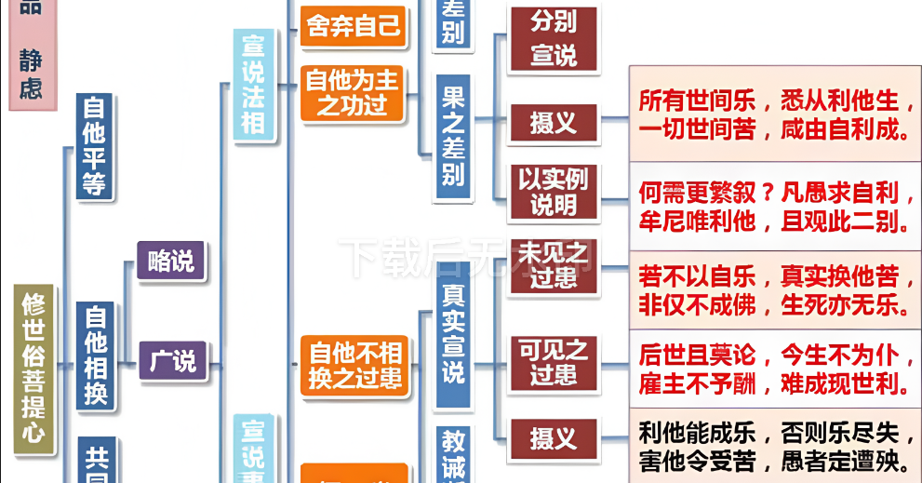
入行论139课科判

Slide 7
入行论·第139课
索达吉仁波切 宣讲
所有世间乐，悉从利他生，一切世间苦，咸由自利成。
（颂词1）
消文释义
总而言之，凡是世间的安乐都是由想他安乐而生，世间的所有痛苦均来源于贪图自乐。
本颂重点
1. 世间一切的快乐，大到佛菩萨声闻缘觉的无漏之乐，小到夏日一丝凉风、冬日一缕阳光，都是因缘而生的，所有快乐的因一定是利他，通过利他的心和利他的行为而产生，一切的善行都是以利他为基础，如同妙药的种子产生妙药的茎叶花果一样。
2. 世间一切的痛苦，从微不足道的冷热之苦，乃至无间地狱的剧烈痛苦，皆来自于狭隘卑劣的我执自爱，皆是由一心谋求自利的心念行为导致。按照因果规律来讲，一切苦的成因来自于恶业，所以此处，“自利”其实就代表恶业。一切自利都是和烦恼、恶业等同的。如杀生、偷盗、邪淫等恶业的形成都是从满足我爱、满足自利开始的。
皈 依

Slide 8
入行论·第139课
索达吉仁波切 宣讲
所有世间乐，悉从利他生，一切世间苦，咸由自利成。
（颂词1）
3. 正视苦乐，智慧思维。快乐时要想到都是从利益他人的善法而生的；痛苦时要想到都是因自私自利害众生的果报现前。作为修行人应以利他心摄持，为了自我，我们都曾无数劫堕落轮回恶趣，而自己所不执爱的众生，却是一切利乐之源，所以应该恭敬利 乐一切众生。
相关教证
1. 朗日塘巴格西教诫后人说：“我看过许多甚深教言，从这些教言中，了知到‘我’是一切痛苦的根源，利己是一切痛苦的渊源，利他是一切安乐的来源。”
2. 恰卡瓦格西所说：“‘我’是一切祸患痛苦的制造者，所以应该将一切灾害苦受让我承受；而‘他’是一切功德的来源，所以应该恭敬利乐一切众生。
3. 《修心八颂》中总结出最重要的修法：“亏损失败我取受，利益胜利奉献他。”
4. 《佛子行》中云：“诸苦由求自乐生，圆满正觉利他成，是故己乐与他苦，真实相换佛子行。”
皈 依

Slide 9
入行论·第139课
索达吉仁波切 宣讲
所有世间乐，悉从利他生，一切世间苦，咸由自利成。
（颂词1）
5. 法王如意宝在《忠言心之明点》中教诫弟子：“自欲乐生三界苦，利他心中生善乐，故随人天之导师，应发无上菩提心。”
6. 月称论师：“具智慧世尊，一切身语意，无有为自利，唯行利他众。”
7. 《格言宝藏论》云：“平时不为他人想，此人行为如牲畜。”
8. 华智仁波切的教言中说：“没有菩提心摄持的生起次第和圆满次第，不要说成为大乘，就连佛教也算不上。”
相关公案
弟子想拜见华智仁波切但被拒绝了，尊者说自己没有什么特殊的境界，侍者有点怀疑，华智仁波切笑笑说：不过有一点，《入行论》从来没离开过我身体，这就是我的境界。
皈 依

Slide 10
入行论·第139课
索达吉仁波切 宣讲
何需更繁叙？凡愚求自利，牟尼唯利他，且观此二别。
（颂词2）
消文释义
何需要更多繁多冗长地讲述此等理由，只要看一看凡夫愚者谋求自利、能仁佛陀唯一利他这二者的差别（便可一清二楚）。
本颂重点
重点1.自利与利他果之差别：颂词以凡愚与释迦牟尼佛为例，直观的为我们说明了果的差别。
①自利的果——凡愚，凡愚指的是愚痴的凡夫人。我们凡夫人从无始以来都在求自利，为了自己能获利可以不择手段，当内心的想法得不到满足的时候，甚至不惜造作罪业，反而最终无法获得自利，成为了愚痴的凡夫，在三界火宅中备受煎熬。
②利他的果——成佛。颂词中的“牟尼”指释迦牟尼佛，这里代表一种果位，彻底的二利，完全的、永远不变化的快乐，就是殊胜的佛果，觉悟的果位。成就殊胜果位的因是“唯利他”，我们可以从释迦牟尼佛成就佛果的经历来看，释尊从三无数劫之前开始发起利他心，然后在三个无数劫当中训练利他心，三个无数劫过后成就了佛果。
皈 依

Slide 11
入行论·第139课
索达吉仁波切 宣讲
何需更繁叙？凡愚求自利，牟尼唯利他，且观此二别。
（颂词2）
③对比分析：我们可以简单的对比，三个无数劫前我们和释尊都是一样的凡夫，三个无数劫后释尊成佛，而我们依然是凡夫，之间的关键差别就在于求自利还是唯利他。
重点2. 明白因果后我们该如何做？
寂天菩萨通过这些颂词来提醒我们，我们要觉醒，不应该再求自利了，应该开始发利他心，开始修自他相换的菩提心。我们通过闻思终于了知了凡愚和佛果的成因——自利、利他，流转到现在成为凡愚的因，就是来自于自私自利的作意，来自于我爱执。我们都希求现世的快乐，希求究竟的佛果，那么就要从现在开始接受利他的理念，把它作为真正的修法开始训练、调伏自己的心，要让利他心成为强势、成为常态，成为心中一种主要的心理状态，那么三个无数劫后我们也可以成就佛果。
皈 依

Slide 12
入行论·第139课
索达吉仁波切 宣讲
何需更繁叙？凡愚求自利，牟尼唯利他，且观此二别。
（颂词2）
相关教证
1. 《经观庄严论》中说：“凡愚勤求自利乐，唯得少分转趋苦；恒常勤行利他者，二利圆满证涅槃。”
2. 弥勒菩萨在《经庄严论》中说：“世间求自乐，不乐恒极苦；菩萨勤乐他，二利成上乐。”
3. 《宝鬘论》中说：“由此知业果，相应义如是，常利益有情，即是汝自利。”
4. 华智仁波切说：“所有痛苦灾难，应观为上师三宝的加持，所有安乐不应据为己有，而应回向所有众生。”
5. 华智仁波切还说：“宁玛巴一些大德的教言讲过，身语的善根不重要，心的善根最重要。”
6. 龙猛菩萨在《菩提心释》中云：“利害出生故，如是分析已，彼等一刹那，岂贪自利益？”
皈 依

Slide 13
入行论·第139课
索达吉仁波切 宣讲
何需更繁叙？凡愚求自利，牟尼唯利他，且观此二别。
（颂词2）
相关公案
1. 《白莲花论》中善义（释尊的因地）、恶义两位王子的公案，善义王子为贫穷者去海里取如意宝，得宝后，恶义王子因生贪心，为独占如意宝，趁兄长熟睡时以遍布荆棘之两根树枝突然刺入善义王子双目中，然后带上如意宝仓皇逃窜回国，谎称善义与同伴在海中溺亡。善义王子被放牧人所救，以演奏乐器为生，城中的五百乞丐都依赖他得以生存，后为乐西瓦国王看守园林，并娶公主为妻，最终双目复明辗转回到宝盔国父母身边，并释放了关在监狱中的恶义，从始至终善义王子对恶义王子未曾生起过一丝嗔心。
2. 九色鹿的故事。
皈 依

Slide 14
入行论·第139课
索达吉仁波切 宣讲
若不以自乐，真实换他苦，非仅不成佛，生死亦无乐。
（颂词3）
消文释义
如果未以自己的安乐真实相换他者的痛苦，则非但不能成就佛果，就是在轮回中也无法获得善趣的安乐。
本颂重点
若不以自乐换他苦，那么虽然以肉眼看不到，但佛眼可以见到并安立两种过患：1. 不成佛：首先我们要知道成就佛果的正因是什么？就是精勤利他的菩提心，菩提心在成佛过程中是唯一的、根本的因，也就是颂词前两句提到的自乐换他苦。
2. 生死轮回中不会有善趣的快乐：这里可以有两种理解方式，一是世间乐来自于行持善法，而任何善法或多或少都有自乐换他苦的利他心；二是以自他相换菩提心利益众生的过程本身就是一种快乐，在轮回当中真实的解决众生的痛苦、给众生带来安乐的这种快乐，如果不去修持自然感受不到。
皈 依

Slide 15
入行论·第139课
索达吉仁波切 宣讲
若不以自乐，真实换他苦，非仅不成佛，生死亦无乐。
（颂词3）
相关教证
1. 佛在《普贤行愿品》中说过：“因于众生而起大悲，因于大悲生菩提心，因菩提心成等正觉……若诸菩萨以大悲水饶益众生，则能成就阿耨多罗三藐三菩提……若无众生，一切菩萨终不能成无上正觉。”
2. 华智仁波切说：“整个大乘佛法建立在菩提心基础上，如果没有生起这种利他菩提心，则无论修何法，皆不能成就佛果。”
3. 龙树菩萨在《菩提心释》中说：“未持菩提心，永世不见佛，轮回利自他，亦无其余法。”
相关公案
1. 华智仁波切在竹钦时，有个大磐石，他说：“这个大磐石是我菩提心的纪念品，每当看到它，我就会想起菩提心。”
2. “母女同溺于恒河”的公案中，母女俩在为河水所淹时，因心怀“若对方获救，我死也无妨”的善念，死后立即生于梵天，享受天界安乐。
皈 依

Slide 16
入行论·第139课
索达吉仁波切 宣讲
若不以自乐，真实换他苦，非仅不成佛，生死亦无乐。
（颂词3）
3. 嘎秋喇嘛在文革期间被批斗前都会事先发愿：“我今天要为度化一切众生而修忍辱，众生的痛苦由我来代受。”被拳打脚踢时不生一丝记恨，尽量安住于空性当中，批斗结束后，时间允许就默默念诵《普贤行愿品》，将一切功德回向给以批斗他的人为主的一切众生。有时候念不完就被拽出去了，他就心里默默地回向：“今天我幸好没有对任何人生嗔心，以此善根回向一切众生。”2000年圆寂的前一两天，他给眷属们讲述了自己一生的经历，并说：“我从小到现在，既处过卑地，也居过高位。现在死到临头，一切都没有用处，只有以自他相换的菩提心迎接死亡。”
4. 学院的华措觉姆平时打扫大经堂，临终前患病非常疼痛但坚强的发愿说：“我现在特别特别痛，让天下所有众生的痛苦一齐加于我身，以此愿减轻他们的痛苦！”在发愿声中趋入圆寂，后来得到了法王如意宝的称赞：“没想到她有这么高的境界，她也不是法师，只是一般的出家人，平时给僧众做点善事而已。”
皈 依

Slide 17
入行论·第139课
索达吉仁波切 宣讲
后世且莫论，今生不为仆，雇主不予酬，难成现世利。
（颂词4）
消文释义
暂且不说后世不得安乐，就是在即生中，不作事情的仆人甚至连现世的衣食所需也无法得到，主人不付给（仆人）薪水也无法成办事情。
本颂重点
重点1.以主仆为例在世间，仆人应该为主人的利益与需求而工作，不能偷懒顾惜自己；而主人也应替仆人的利乐着想，给予他足够的衣食酬劳，不能吝惜自己的资财。如果双方都不考虑对方利益，仆人不肯卖力，主人不体恤仆从，那么这种后果就是主人的事业无法圆满成办，仆人的衣食生活无法满足，两败俱伤，谁也得不到好处。
重点2. 调整发心从现世过患考虑，主人不应只为自利不顾仆人的感受；仆人也不应为了自利做出有损主人利益的事情来，双方都应放下自利心转为利他心，互相负责任、互相帮助。
、
皈 依

Slide 18
入行论·第139课
索达吉仁波切 宣讲
后世且莫论，今生不为仆，雇主不予酬，难成现世利。
（颂词4）
重点3. 引申思维作为修行人我们更应该清楚不修持自他相换连世间的蝇头小利都无法成办，出世解脱大事更不可能圆满。所以我们一定要想方设法调伏我执，生起殊胜的利他菩提心。作为初学者我们起心动念往往都是自利心，这就需要不间断地修持，以利他心对待身边的每一个众生，甚至一草一木，直到最后，一起心动念就是利他心的时候，我们的修心就圆满了。
相关教证
佛经中云：“从诸善业感安乐，得见无边诸佛土；从不善业感众苦，堕诸恶趣燃烧处。”
皈 依

Slide 19
入行论·第139课
索达吉仁波切 宣讲
后世且莫论，今生不为仆，雇主不予酬，难成现世利。
（颂词4）
相关公案
1. 喜马拉雅山上的老喇嘛每天打坐时，看到很多小虫掉进面前的湖泊中，马上去把这些小生命救起，日复一日，自己根本没有修行的时间。一个年轻人关心地说：“你不要天天救小虫，还是打坐吧，如果你打坐开悟了，就可以度化更多的众生。” 还有个年轻人说：“你闭着眼睛，就看不见了。” 另有一个人说：“你应该到别的地方去，这样对你修行好一点。” 老喇嘛听完他们的劝告后说：“我已经发菩提心了，实在无法眼睁睁地看着这些众生被水淹死。你们说得虽然有道理，但是我想不救一虫，何以救天下？”
2. 有人办厂并不完全为了赚钱，而是看到很多下岗的人很可怜为他们找条出路，工资待遇方面比其他厂高，这样效益反而增上。老板不是一味想赚钱，一方面为了助人，一方面为了得一点生活资本，工人也感念老板慈悲，一心一意地自觉工作。
皈 依

Slide 20

入行论·第139课
索达吉仁波切 宣讲
思 考 题
1.“所有世间乐，悉从利他生；一切世间苦，咸由自利成。”你对这个颂词有什么感触？请以发生在你身边的事例说明。

Slide 21
入行论·第139课
索达吉仁波切 宣讲
思 考 题
2.请以实例剖析：利他与利己所生的苦乐之理。

Slide 22
入行论·第139课
索达吉仁波切 宣讲
思 考 题
3.如果不修持自他相换，将会有什么过患？请从两方面进行分析。

Slide 23
入行论·第139课
索达吉仁波切 宣讲
思 考 题
4.有些人认为自己应该先修行，暂时把众生的死活置之不理，等自己成就了以后再度他们。这种想法正确吗？请说明理由。

Slide 24

回 向
所南德义檀嘉热巴涅
托内尼波札南潘协将
杰嘎纳其瓦隆彻巴耶
哲波措利卓瓦卓瓦效
文殊师利勇猛智 普贤慧行亦复然
我今回向诸善根 随彼一切常修学
三世诸佛所称叹 如是最胜诸大愿
我今回向诸善根 为得普贤殊胜行
生生世世不离师 恒时享用胜法乐
圆满地道功德已 唯愿速得金刚持

